Slide 1
Copilot

Slide 2
Agenda
Copilot intro
Copilot Gallery
Live Demo

Slide 3
Copilot是什么？

Slide 4

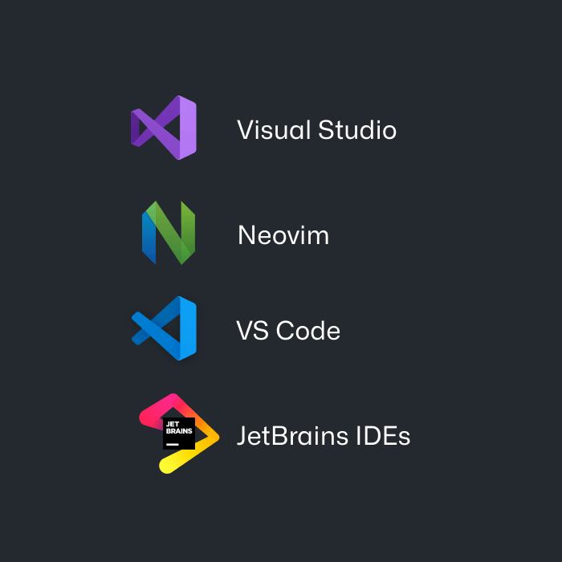


GitHub Copilot 定位（基于OpenAI,直接和开发工具集成，辅助产生代码）
基于OpenAI Codex
支持所有主流开发语言
适用于大多数主流开发工具 IDE
Notes:
使用最先进的 OpenAI Codex 提供多行补全 支持所有语言，但是语言越常见，它在我们的训练数据中的代表性就越好，建议就越可靠。关于编码和自然语言也是如此。 集成到最常见的 IDE 中

Slide 5
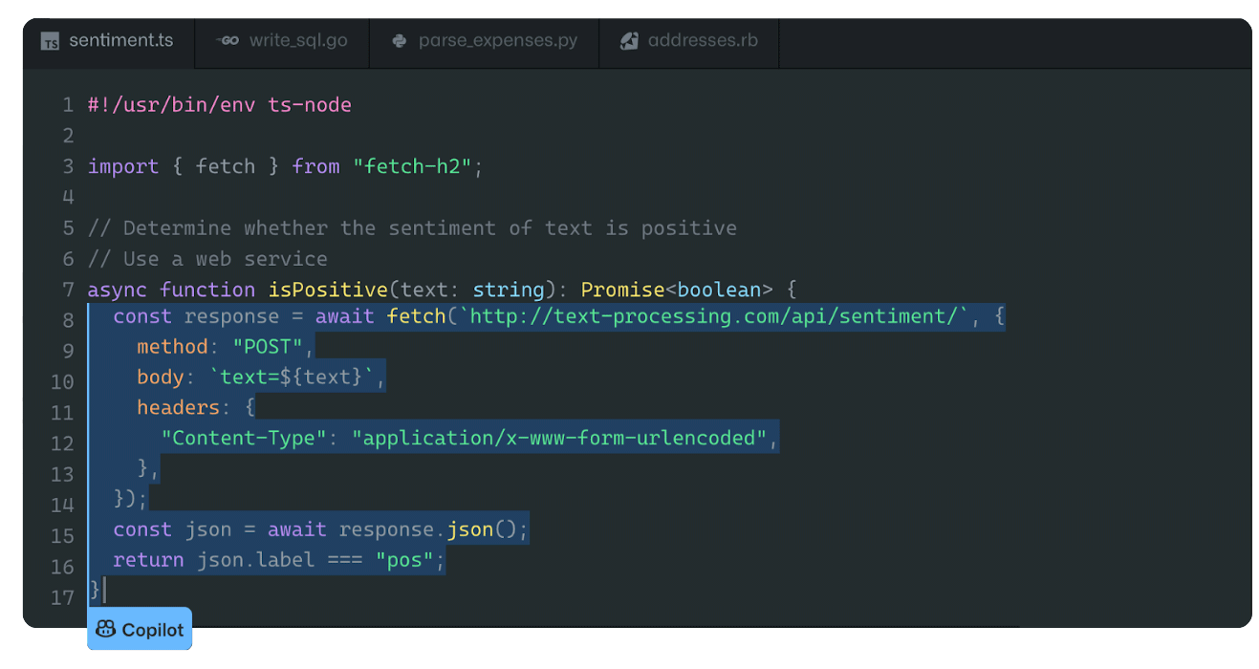
您的 AI 配对程序员
使用您提供的上下文合成匹配的代码
Copilot是做什么的？
Notes:
In a nutshell: it writes code for you!!!

Slide 6
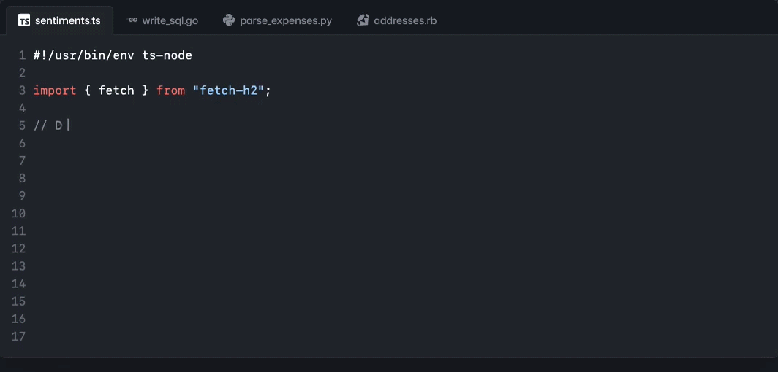
Copilot是做什么的？
将注释转换为代码
Notes:
将注释转换为代码：用自然语言描述您想要的逻辑，并让 Copilot 为您组织代码

Slide 7
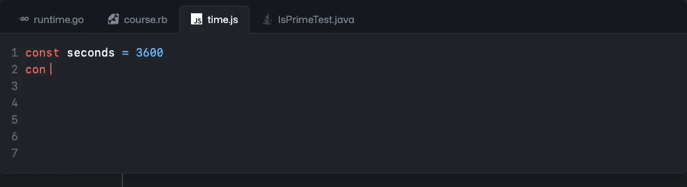
Copilot是做什么的？
自动填充重复代码
Notes:
自动填充重复代码：快速生成样板并填充重复代码模式

Slide 8
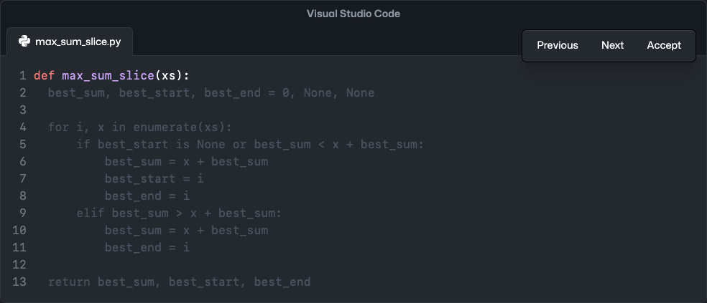
Copilot是做什么的？
显示替代写法
Notes:
显示替代项：显示要使用的解决方案列表，或编辑以满足您的需求

Slide 9
Copilot如何工作？

Slide 10
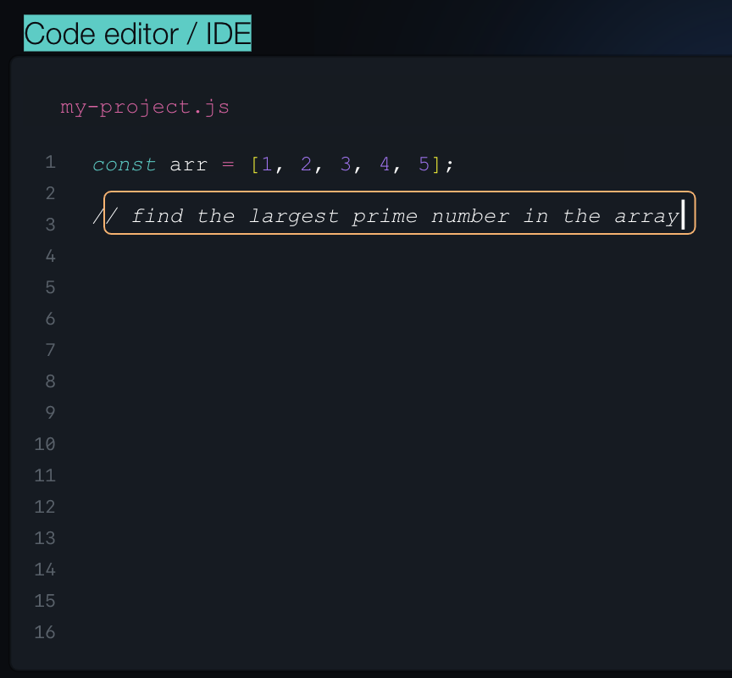
01
有限的上下文被发送到 Copilot
Copilot如何工作？
Notes:
在编辑器中打开多个代码库，都会读取和扫描，但是只上传和当前需求相关的上下文内容。并且只在用户触发使用时，才会请求云端接口。
Only certain context before your cursor in your code editor is sent to Copilot
Copilot will determine the suggestions

Slide 11
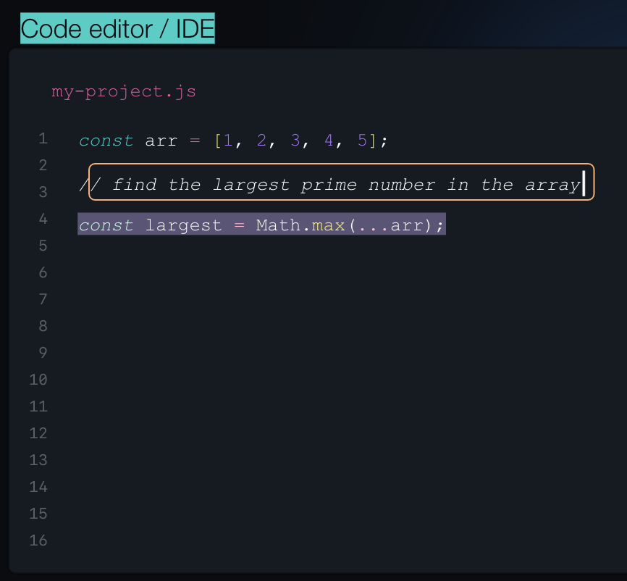
01
02
提出建议
Copilot如何工作？
有限的上下文被发送到 Copilot
Notes:
Comment on the image - lines 1&3 are context, line 4 is suggestion

Slide 12
01
02
03
生成建议后立即删除上下文
Copilot如何工作？
有限的上下文被发送到 Copilot
提出建议
Notes:
And once the suggestion has been made, the context will be deleted right after
That data is shared in an ephemeral way. It’s shared just long enough for Copilot to provide a suggestion. We do not use that code to put back into the data model for suggestions.

Slide 13
Copilot提供什么价值？
Notes:
为了将其转化为价值，我们需要了解我们正在解决的问题的背景，以及这些问题及其解决方案可能对企业产生的影响。

Slide 14
价值定位
提高开发人员的工作效率和满意度
加速创新
弥合技能差距
开发人员可以缩短开发时间并创建更一致的代码。提升员工满意度和保留率。
团队可以更快地对新想法进行原型设计，并更快地进行创新。
帮助专业人士更快地学习和练习新语言。
Notes:
提高开发人员的工作效率和满意度：Copilot 通过帮助开发人员专注于解决实际问题并减少重复、无聊的“繁忙工作”来支持开发人员的满意度和生产力。通过提供建议和样板代码，开发人员可以缩短开发时间并创建更一致的代码。采用Copilot对提高工作满意度，提高保留率有次要影响。它只是为开发人员创造了他们感到兴奋的更好的体验。
加速创新：使用 Copilot，团队可以更快地对新想法进行原型设计并更快地进行创新。另一个好处是，采用最新技术的公司可以通过投资一流的工具来吸引新人才，因为他们寻求实现开发流程的现代化。他们的创新能力确实得到了提升;有点像开源为他们做的事情，但又是增压的。 弥合技能差距：Copilot帮助专业人士更快地学习和练习新语言。对于需要具有小众编程技能的优秀开发人员（如COBOL）的雇主，Copilot可以帮助公司更快地培训和培养具有这些技能的员工。
安全：建议的代码都是准确无bug，而且还包含了安全的写法

Slide 15
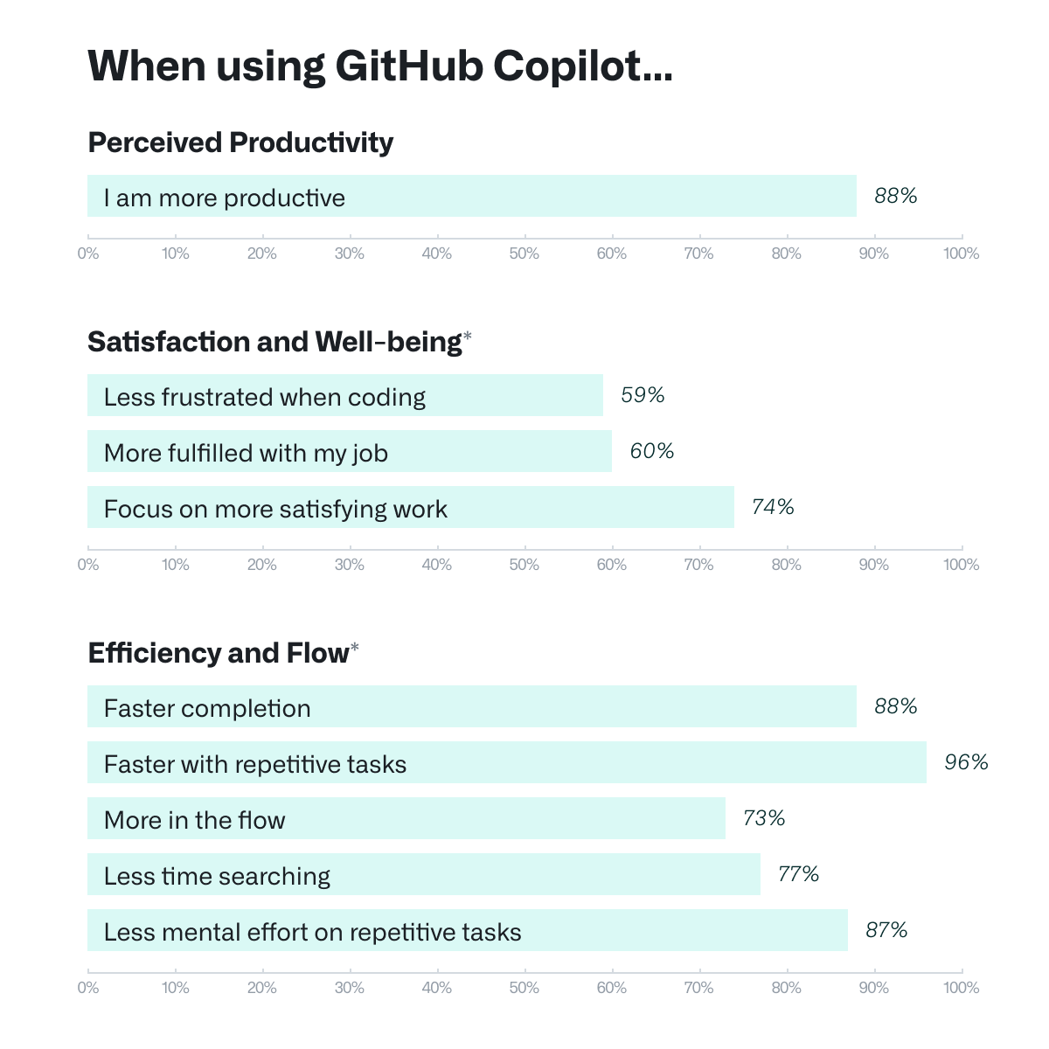
证明点
调研2000 多名开发人员
价值定位
https://GitHub.blog/2022-09-07-research-quantifying-GitHub-copilots-impact-on-developer-productivity-and-happiness
Notes:
在对用户的早期观察和访谈之后，我们调查了 2000 多名开发人员，以大规模了解他们使用 GitHub Copilot 的体验。在 2021 年的一项研究中，我们发现开发人员能够专注于手头的任务、取得有意义的进展并在一天的工作结束时感觉良好，这对开发人员的满意度和生产力产生了真正的影响。
我们收到的> 2，000 份回复来自在技术预览版中注册的开发人员。他们主要是专业开发人员（~60%），尽管我们也收到了学生（~30%）和被认定为业余爱好者的开发人员（~7%）的回复。
我们定性调查得出的结论是，让GitHub Copilot承担无聊和重复的开发工作可以减少认知负担。这为开发人员提供了享受更有意义的工作的空间，这些工作需要复杂的批判性思维和解决问题的能力，从而带来更大的幸福感和满意度。
发现 1：开发人员的工作效率提高了 通过一项大规模的调查，我们想看看使用 GitHub Copilot 的开发人员是否看到了除了加速任务之外的其他领域的好处。以下是突出的内容： 提高开发人员满意度。60-75%的用户表示，他们对自己的工作感到更满意，在编码时感到不那么沮丧，并且在使用GitHub Copilot时能够专注于更令人满意的工作。对于对自己的工作感觉良好的开发人员来说，这是一个胜利！ 节约精神能量。开发人员报告说，GitHub Copilot帮助他们保持流程（73%），并在重复性任务中保持脑力劳动（87%）。这就是开发人员的幸福感，因为我们从以前的研究中知道，上下文切换和中断会毁掉开发人员的一天，并且某些类型的工作会让人筋疲力尽。

Slide 16
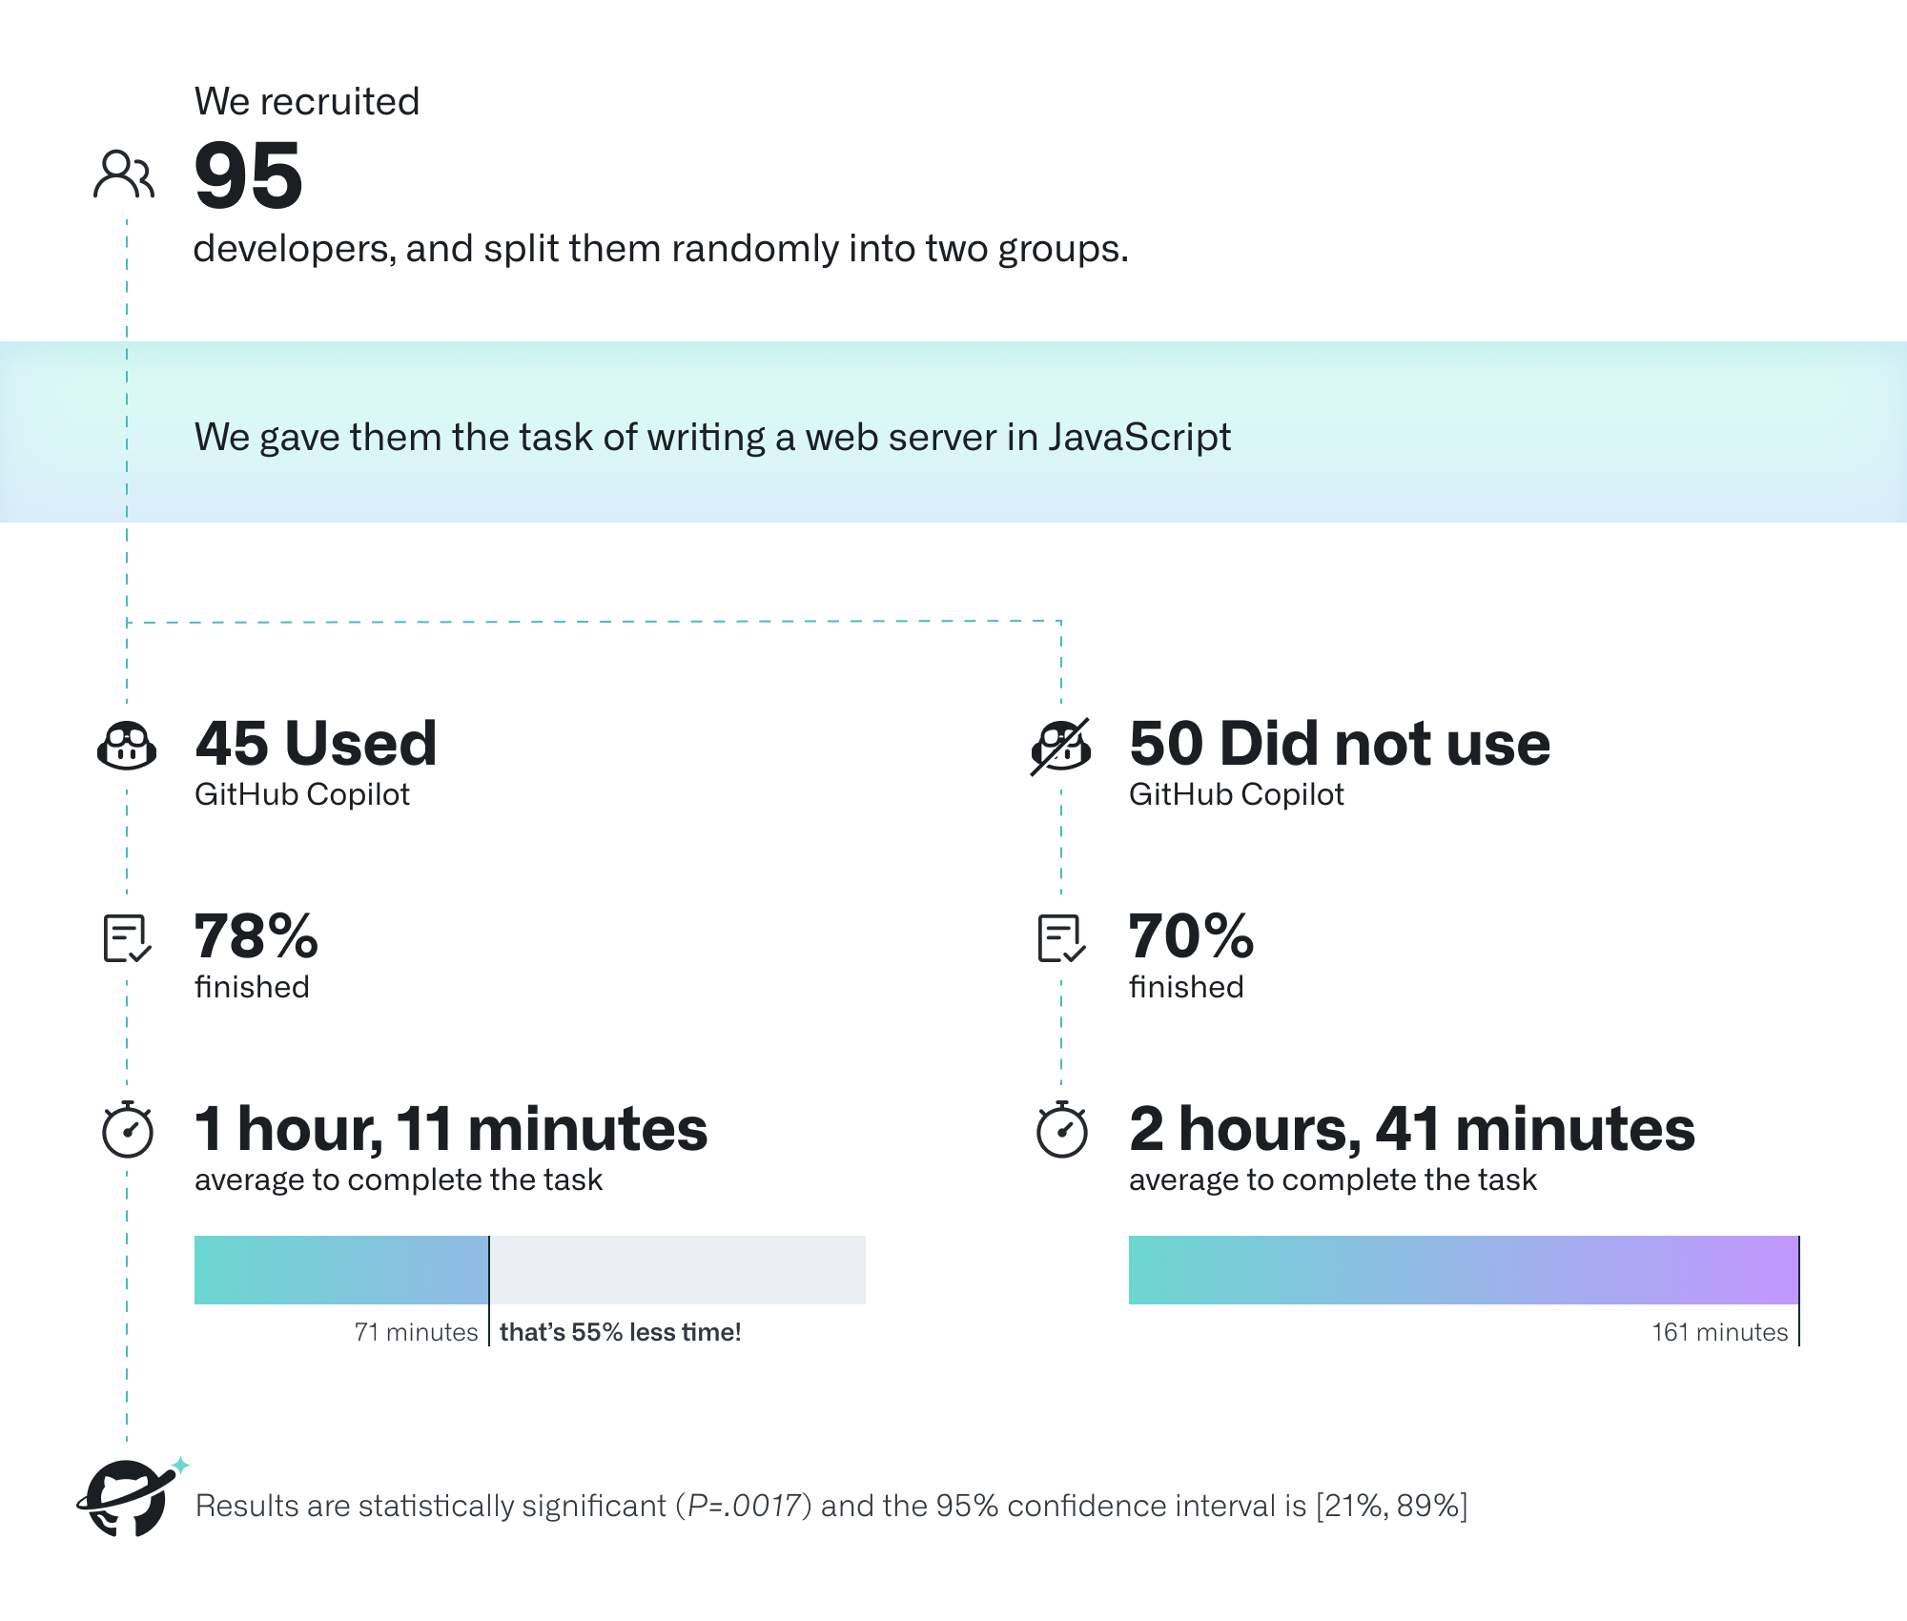
证明点
调研2000 多名开发人员
价值定位
https://GitHub.blog/2022-07-14-research-how-GitHub-copilot-helps-improve-developer-productivity/
Notes:
发现 2：...但速度也很重要 在调查中，我们看到开发人员报告说，他们在使用 GitHub Copilot 时完成任务的速度更快，尤其是重复性任务。这是一个意料之中的发现（毕竟，GitHub Copilot的写作速度比人类快），但>90%的同意仍然是一个令人惊喜的惊喜。绝大多数开发人员认为 GitHub Copilot 正在帮助他们更快地完成任务——我们能否在实践中观察和衡量这种影响？为此，我们进行了一个对照实验。 使用 GitHub Copilot 的组完成任务的比率更高（78%，而没有 Copilot 的组为 70%）。 显著的区别在于，使用 GitHub Copilot 的开发人员完成任务的速度明显更快——比不使用 GitHub Copilot 的开发人员快 55%。具体来说，使用 GitHub Copilot 的开发人员平均需要 1 小时 11 分钟来完成任务，而不使用 GitHub Copilot 的开发人员平均需要 2 小时 41 分钟。这些结果具有统计学意义（P=.0017）
在我们的研究中，我们看到GitHub Copilot支持更快的完成时间，节省开发人员的精神能量，帮助他们专注于更令人满意的工作，并最终在他们所做的编码中找到更多乐趣。

Slide 17
Copilot X Copilot Next

Slide 18
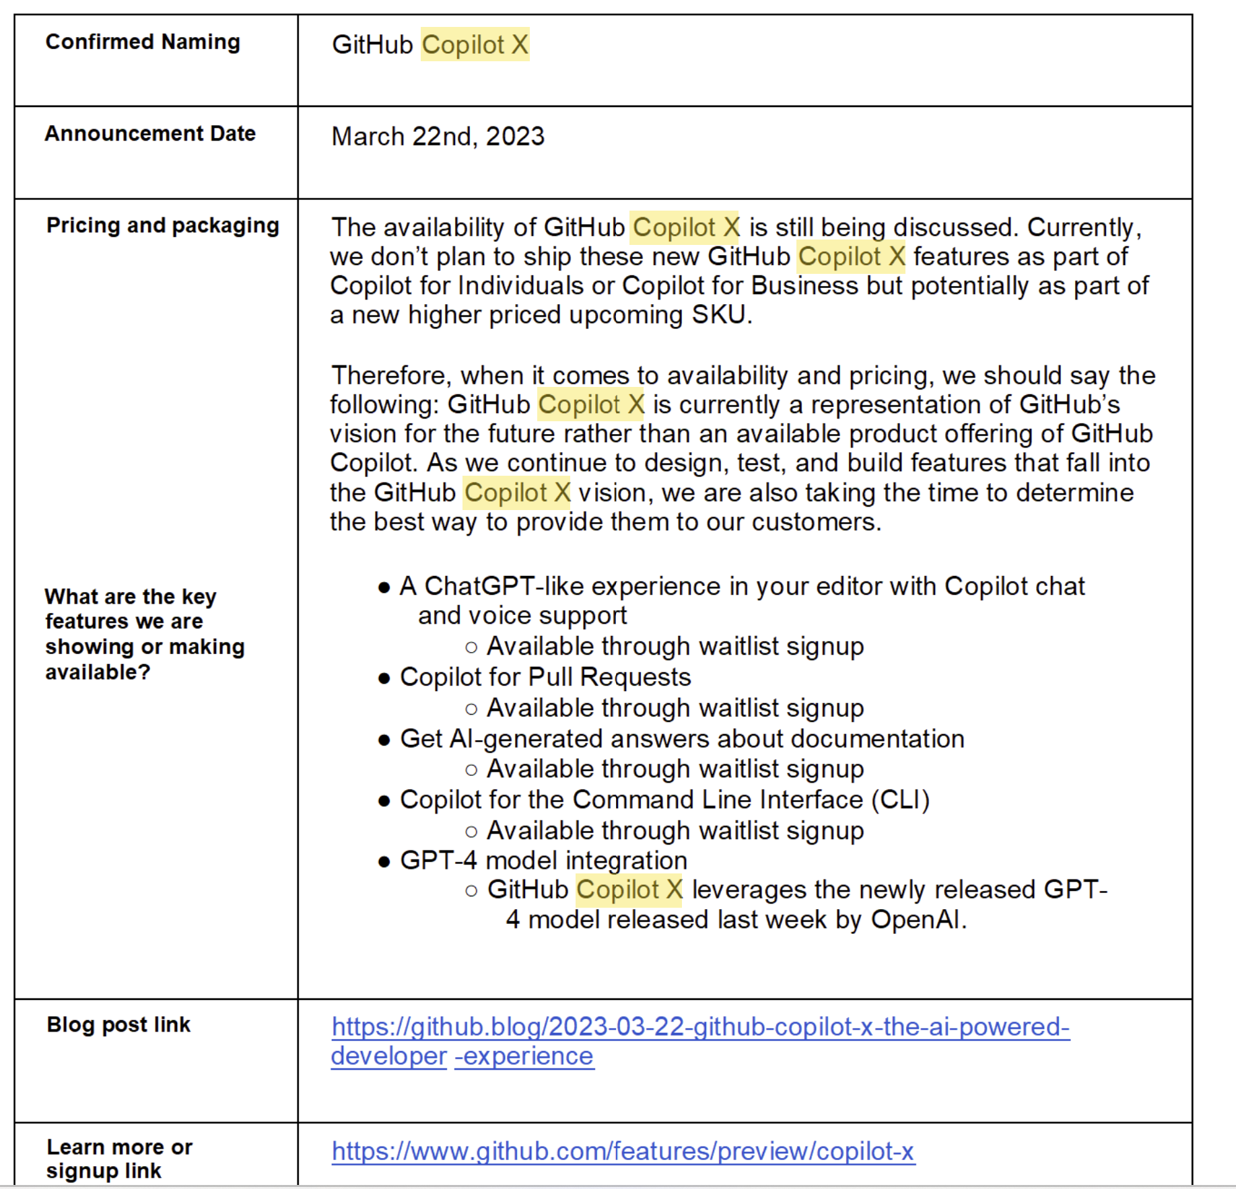
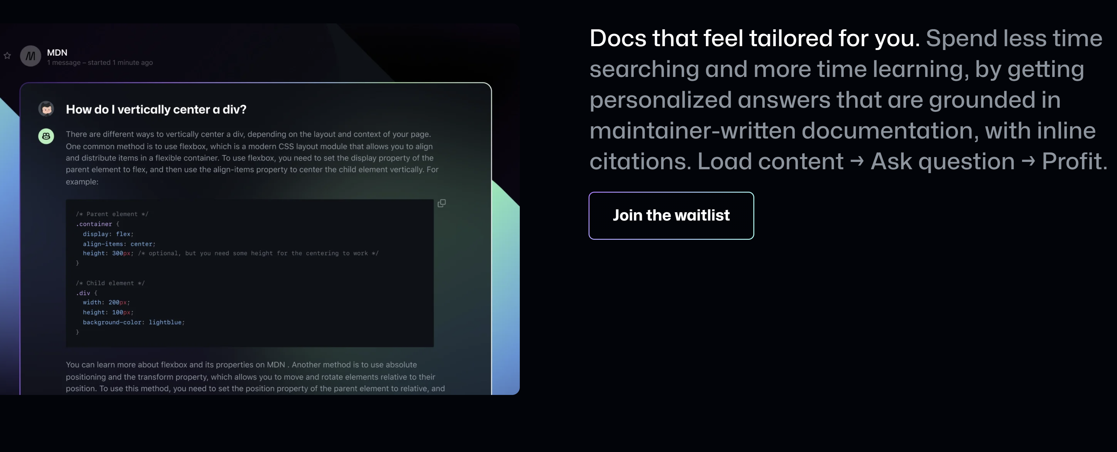
从代码到开发生命周期
2023/3/22, GitHub 宣布了GitHub Copilot X, 进一步提升开发者体验； GitHub Copilot X 的功能扩充到了开发的生命周期，如文档，开发过程的协作，合并代码分支时候自动生产代码变动描述等等 GitHub Copilot X 是一系列新功能，目前大多数是内部体验节点，外部客户体验，需要按照功能申请wait list
Copilot X
https://GitHub.com/features/preview/copilot-x
Notes:
Introducing GitHub Copilot X
https://GitHub.com/features/preview/copilot-x

Slide 19
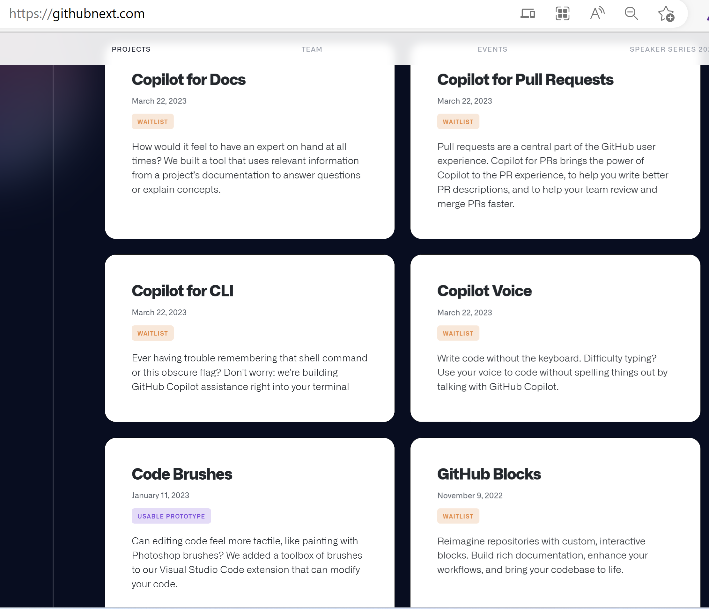
More…
GitHub Next GitHub Copilot X 只是部分在规划，在实践的特性；有多个特性都在并行。 包含GitHub Copilot X 中功能在内的功能，推出时间和定价未定；确定的是不会直接在Copilot 中包含，因为他们不是当前功能的升级；而是一系列新的功能；未来大概率是通过Azure 来扩充
Copilot Next
Notes:
在对用户的早期观察和访谈之后，我们调查了 2000 多名开发人员，以大规模了解他们使用 GitHub Copilot 的体验。在 2021 年的一项研究中，我们发现开发人员能够专注于手头的任务、取得有意义的进展并在一天的工作结束时感觉良好，这对开发人员的满意度和生产力产生了真正的影响。
我们收到的> 2，000 份回复来自在技术预览版中注册的开发人员。他们主要是专业开发人员（~60%），尽管我们也收到了学生（~30%）和被认定为业余爱好者的开发人员（~7%）的回复。
我们定性调查得出的结论是，让GitHub Copilot承担无聊和重复的开发工作可以减少认知负担。这为开发人员提供了享受更有意义的工作的空间，这些工作需要复杂的批判性思维和解决问题的能力，从而带来更大的幸福感和满意度。
发现 1：开发人员的工作效率提高了 通过一项大规模的调查，我们想看看使用 GitHub Copilot 的开发人员是否看到了除了加速任务之外的其他领域的好处。以下是突出的内容： 提高开发人员满意度。60-75%的用户表示，他们对自己的工作感到更满意，在编码时感到不那么沮丧，并且在使用GitHub Copilot时能够专注于更令人满意的工作。对于对自己的工作感觉良好的开发人员来说，这是一个胜利！ 节约精神能量。开发人员报告说，GitHub Copilot帮助他们保持流程（73%），并在重复性任务中保持脑力劳动（87%）。这就是开发人员的幸福感，因为我们从以前的研究中知道，上下文切换和中断会毁掉开发人员的一天，并且某些类型的工作会让人筋疲力尽。

Slide 20
Enable GitHub Copilot

Slide 21
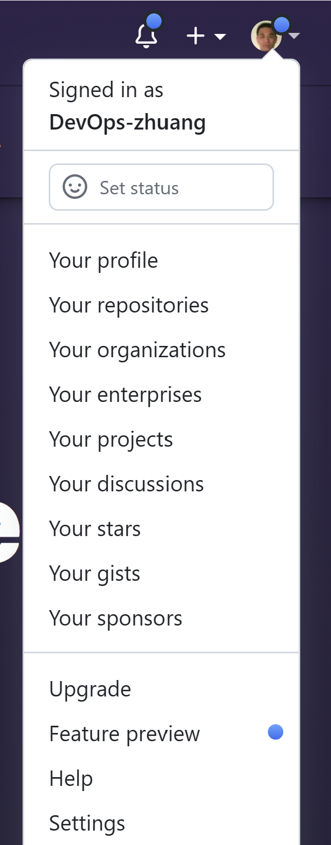
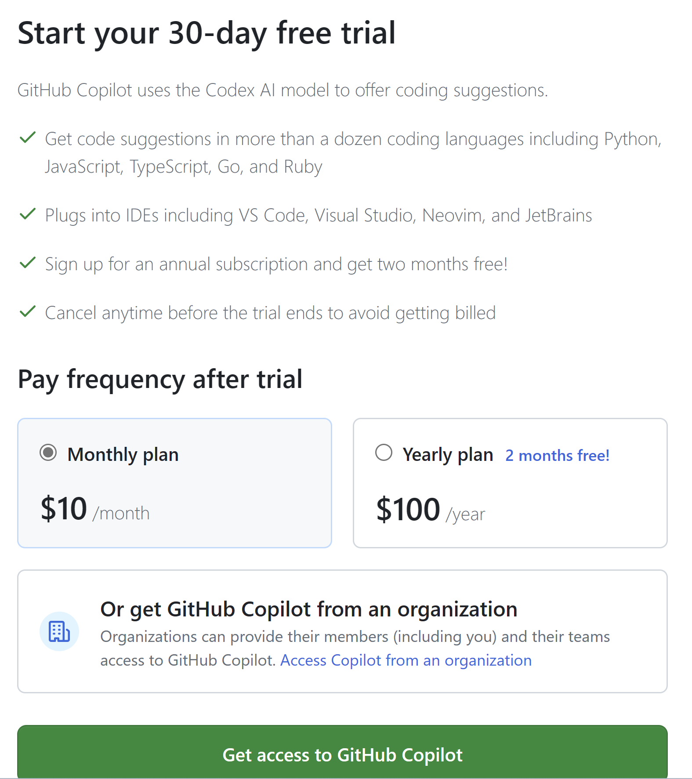
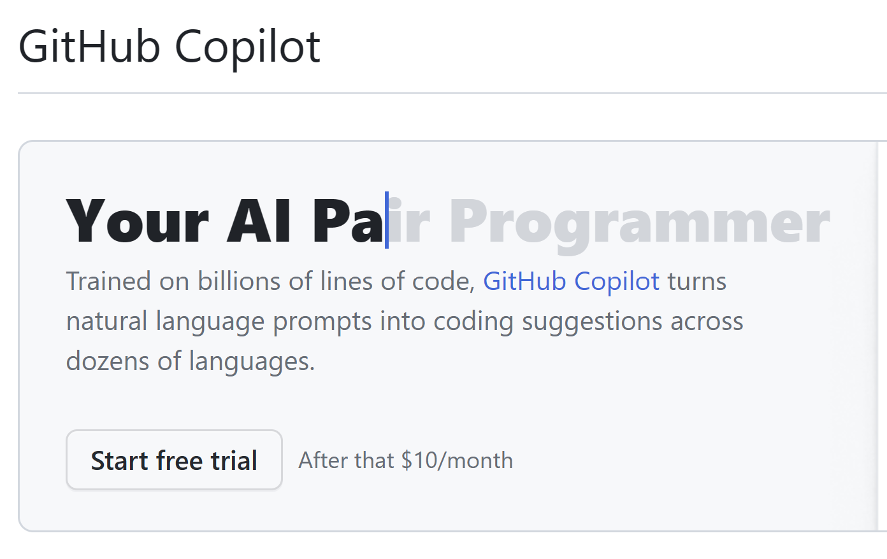
Enable Copilot individual Version
1, 个人账号登录Github以后，右上角选择“Setting”,
2,进入个人设置以后，左边选择“Copilot”,然后右边选择“Start free trial”
3,点击“Get Access to Github Copilot” ，在后续页面，输入信用卡信息；在免费试用的30天内，是免费的，不会扣费！

Slide 22
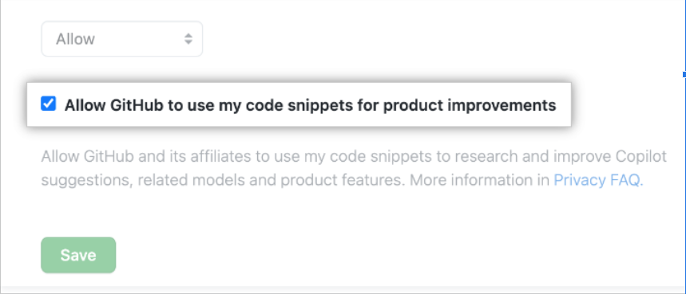
回到Copilot设置，
个人版是默认允许保存代码片段到Github; 如果需要关闭，请在个人设置中取消掉，
个人设置---是否允许代码被保存
Not an option you will see in Copilot for Business.
Notes:
对于商业客户，我们根本不保留代码片段（即代码内容，包括代码提示和代码建议;代码提示还包括来自相邻选项卡和本地文件系统的内容），无论数据来自公共存储库、专用存储库、非 GH 存储库还是本地文件。
个人版 Copilot 可以保留代码片段数据（如果您愿意）;客户可以选择退出

Slide 23
激活Github Copilot 个人版

Slide 24


个人版
For Individuals
和开发工具无缝集成
根据自然语言生成代码
支持多行建议
支持自动化的测试用例
支持过滤雷同代码
企业版
For Business
包含个人版的所有功能，再加上
集中的授权管理和分发
企业级别的策略设置 （统一过滤雷同代码等）
行业级别的安全
默认代码不会保存在GitHub!！
支持用户SSO (连接Azure AD等）
在代码生成的能力上，目前个人版和企业版是相同的，区别在于集中的授权管理和和企业级别的策略设置。
所以针对代码的辅助产生能力，可以直接评估个人版(可以个人直接申请）。
Notes:
在代码生成的能力上，目前个人版和企业版是相同的，区别在于集中的授权管理和和企业级别的策略设置。
所以针对代码的辅助产生能力，可以直接评估个人版。

Slide 25
Copilot vs AWS Code Whisper
Copilot
和开发工具无缝集成
$10 /月
支持多行建议
支持自动化的测试用例
支持过滤雷同代码
支持对话形式， 有聊天窗口和代码解释
AWS Code Whisper
包含个人版的所有功能，再加上
免费
支持多行建议
支持自动化测试用例
当前文本
通过注释的上下文生成代码， 缺少聊天窗口和代码解释
Notes:
在代码生成的能力上，目前个人版和企业版是相同的，区别在于集中的授权管理和和企业级别的策略设置。
所以针对代码的辅助产生能力，可以直接评估个人版。

